Slide 1
Görüntü işleme teknikleri kullanılarak ekmek doku analizi ve arayüz programının geliştirilmesi

Slide 2
GİRİŞ (INTRODUCTION)
Öz miktarı ve kalitesi yetersiz olan unlardan yapılan ekmekler, küçük hacimli, basık ve düzensiz bir gözenek yapısına sahip olmakta, kabuk yapılarında düzensiz çatlak ve yarıklar bulunmakta, ayrıca bu tip ekmekler kısa sürede bayatlamaktadır
Bu bayatlama sürecinde ekmeğin fiziksel yapısında çeşitli değişmeler meydana gelmektedir. Bu değişmeler; tat ve koku değişimi, sertliğin artması, ekmek kabuğunun parlaklığını yitirmesi, ekmek içi ufalanmasının artması, ekmek içinin su bağlama kapasitesinin azalması, nişastanın amilaz enzimine duyarlılığının azalması, ekmek içinden çözünmüş nişasta miktarının azalması olarak açıklanmıştır
Ancak öz miktarı yetersiz olan unlara uygun miktarda katkı maddesi ilavesi yapılarak üretilen ekmeklerin raf ömrü uzar, hacmi artar, ekmek içlerinin gözenek yapıları iyileşir, dokuları ve yumuşaklıkları daha iyi olur

Slide 3
Örneğin DATEM (Diacetyl tartaric esters of monoglycerides) maddesi de yapısında yağ bulunduran bir katkı maddesi olup, beyaz ekmek, galeta gibi mayalı hamurlar başta olmak üzere birçok un karışımlarında kullanılmaktadır.
Yapısında bulunan yağlar gözenekleri çevreleyip hava geçişini engellediğinden, ekmeğin gözenekli yapı alarak hacim kazanmasını sağlar. Bu yüzden ekmek içi doku dağılımının belirlenmesi, gerek ekmeğin bayatlama süresinin değerlendirilmesinde, gerek ekmek kalitesinin belirlenmesinde kullanılan en önemli parametrelerden biridir

Slide 4
Türk Gıda Kodeksinin ürünler tebliğinde de ifade edildiği üzere her gıdada olduğu gibi ekmeğinde kendine has görünümü olması gerekmektedir. Hazırlanmış ekmeklerin istenen boyutlarda dilimlenerek, gelişmiş tarayıcılarla görüntülerin hassas bir şekilde alınıp, bilgisayar ortamında incelenebilecek hale getirilmesi mümkündür. Bu sayede birçok görüntü işleme tekniklerinin kullanılmasına imkân sağlanarak ekmek kalitesine yönelik analiz yapmak daha kolay hale gelmektedir.

Slide 5
2. DENEYSEL METOT (EXPERIMENTAL METHOD)
2.1. Veri Kümesi(Dataset)
Çalışmada kullanılan ekmek kesit alan görüntüleri doğrudan ekmek yapım yöntemiyle (AACC 10-10B, AACC, 2000) elde edilmiştir . Ekmek hazırlama içeriğine 1 kg un (%14 rutubetli) üzerinden, %3 maya, %1,5 tuz, 10 mg/kg alfaamilaz ve 75 mg/kg askorbik asit eklenerek başlanmıştır. Karışıma ilave edilecek su miktarı farinogafta belirlenmiş ve %62,6 oranında formülasyona su eklenmiştir. Tüm bileşenler bir yoğurucuda uygun kıvamda hamur oluşturuncaya kadar yoğrulmuş ve daha sonra 30°C’de %85 nispi nemde 30 dakika fermantasyona bırakılmıştır. Fermantasyon sonrasında, hamur 10 eşit parçaya bölünerek (100 g un üzerinden), parçalar yuvarlandıktan sonra tekrar aynı koşullarda 30 dakika daha fermantasyona bırakılmıştır. Fermantasyon sonunda, silindir şekline getirilmiş hamur parçaları teflon pişirme kaplarında 60 dakika gelişmeye bırakılmış ve 220 °C’de 25 dakika döner tipte bir fırında pişirilmiştir. Fırından çıkartılan ekmekler oda sıcaklığında iki saat soğumaya bırakıldıktan sonra sonar analize tabi tutulmuştur. Analiz edilecek ekmekler önce, dilimleme makinesinde 25 mm kalınlıkta kesilmiş ve her bir ekmeğin ortasındaki/merkezindeki iki dilim analizlerde kullanılmak üzere ayrılmıştır. Görüntü işleme için belirlenen bu iki dilimin bir tarayıcı (CanoScan 4400F, Canon, Japan) aracılığı ile görüntüsü bilgisayara aktarılmıştır. Tarayıcının parlaklık ve kontrast parametreleri, tüm görüntüler için sıfıra ayarlanmıştır

Slide 6
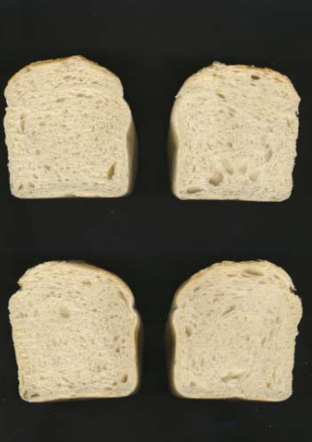
Çalışmada 104 farklı ekmek görüntüsü kullanılmış ve bunların 8 tanesi kontrol grubunu oluşturmaktadır. Bu kontrol grubunu oluşturan ekmeklerin yapımında hiçbir katkı maddesi kullanılmamıştır. 32 tanesi ise DATEM katkı maddesinin (%0,25, %0,50, %0,75, %1,00) farklı konsantrasyonundan, 32 tanesi lipopan FBG fosfolipaz (FL) enziminin (10, 20, 30, 40 mg/kg) konsantrasyonlarından ve 32 tanesi ise grindamyl glikolipaz (GL) enziminin (30, 60, 90, 120 mg/kg) konsantrasyonlarından oluşmaktadır.

Slide 7
2.2. Yöntemler (Methods)
Ham ekmek görüntüleri renkli olup bir resimde 4 farklı ekmek görüntüsü yer almaktadır. Öncelikle her bir ekmek görüntüsü ayrı bir görüntü olacak şekilde 104 farklı renkli ekmek görüntüsü elde edilmiştir. Daha sonra elde edilen renkli 104 adet ekmek görüntüsü gri seviye görüntüsüne dönüştürülmüştür. Şekil 2’de örnek bir gri seviye ekmek görüntüsü gösterilmiştir.

Slide 8
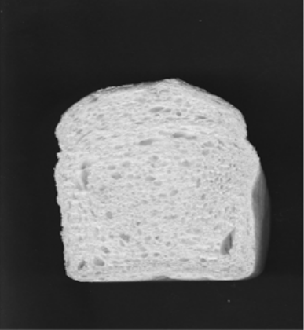
Bir sonraki sayfada çalışmada kullanılan işlemlerin bütününü
özetleyen genel akış diyagramı verilmiştir. Diyagram
incelendiğinde ekmek gözeneklerinin otomatik bölütlenmesi
temelli bir ekmek doku analizi için yapılan işlemler
görülmektedir. Gerçekleştirilen bölütlemenin başarımı da
elle belirlenen gözenek görüntüleri kullanılarak ZSI başarım
belirleme indeksine göre test edilmiştir.

Slide 9
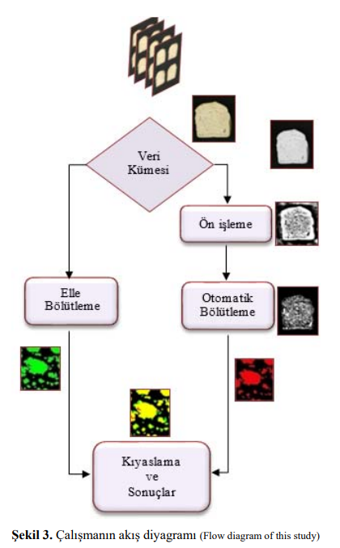
2.3. Histogram Germe (Histogram Stretching)
Adaptif histogram eşitleme olarak da bilinen histogram
germe işlemi düşük kontrastlı resimlere uygulanan bir
yöntem olup histogramı geniş bir bölgeye yayma mantığına
dayanmaktadır. Ön işlemenin ilk basamağını oluşturan
bu yöntem sayesinde gri seviye görüntülerinin kontrastı
iyileştirilmiştir. Şekil 4’teki gri seviye görüntüsünün
histogramına bakıldığında grilik değerleri 0,1-0,2 ile 0,8-0,9 aralığında olduğu gözükmektedir.

Slide 10
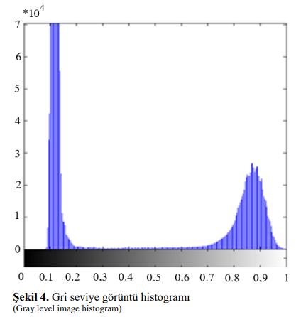
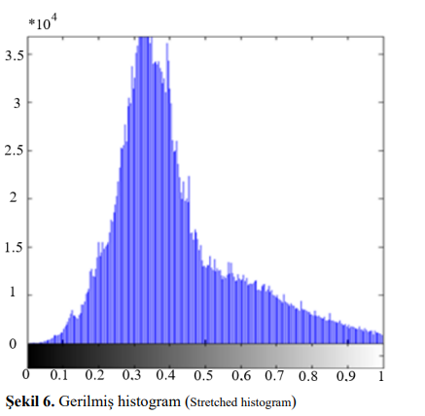

Slide 11
2.4. Histogram Eşitleme (Histogram Equalization)
Histogram eşitleme renk değerleri düzgün dağılımlı olmayan görüntüler için uygun bir görüntü iyileştirme metodudur. Şekil 6’daki karşıtlığı iyileştirilmiş görüntü histogramına bakıldığında tepenin olduğu görülmektedir. Ancak histogram eşitleme işleminden sonra daha düzgün yayılımlı bir histogram elde edildiği Şekil 7’de gösterilmiştir.

Slide 12

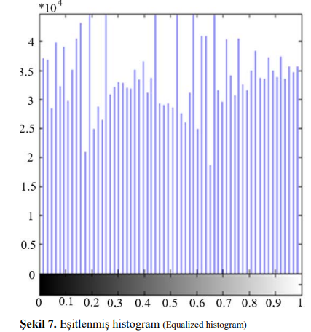
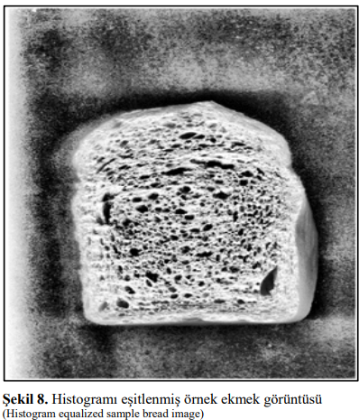
Bu işlemin uygulanması sonucunda elde edilen görüntü
Şekil 8’de gösterilmiştir. Ekmek dokularının açık renkte,
gözeneklerin ise koyu renkte olduğu görülmektedir.
Histogram eşitleme işleminden sonra ön işleme aşaması
bitmiş olup, gözeneklerin bölütlenmesiyle görüntü işleme
aşamasına geçilecektir.

Slide 13
SONUÇLAR
Yapılan çalışmada görüntü işleme teknikleri kullanılarak ekmek gözenekleri bölütlenmiştir. Bu sayede ekmek doku özellikleri belirlenerek katkı maddesinin cinsine, miktarına bağlı olarak ekmek yapısında meydana gelen değişimler ve gözeneklere ait sayısal veriler elde edilerek belirlenmiştir. Tablo 1’den DATEM katkı maddeli ekmeklerin kontrol grubu ekmeklere göre daha fazla gözenek sayısı ve gözenek alanına sahip olduğu görülmektedir. Buradan da DATEM katkı maddesinin ekmek hacmini arttırdığı sonucuna varılmıştır. Bu kapsamda en fazla gözenek sayısı ve en yüksek yoğunluk değerine %0,75’li yoğunlukta ulaşıldığı görülmüştür. Ayrıca %0,50 DATEM konsantrasyonunda boşluk oranının en yüksek olduğu görülmüştür. FL katkı maddeli ekmeğin ise, 20’li konsantrasyonunun gözenek sayısı, toplam gözenek alanı ve yoğunluğunun en yüksek değerde olduğu görülmektedir. Ancak DATEM’le kıyaslandığında bu değerlerin daha küçük kaldığı görülmüştür. GL enzimli ekmeklerin 60 ve 90’lı konsantrasyonunda gözenek sayısı ve gözenek alanını arttırdığı, 120’li konsantrasyonunda ise gözenek sayısını azalttığı görülmektedir. Elde edilen sonuçlar FL ve GL lipaz enzimlerinin DATEM kadar olmasa da ekmek hacmine olumlu etki yaptığını göstermiştir

Slide 14
ÖZET
Ekmek, içerisine konulan maddelerin miktarı ve cinsine bağlı olarak farklı kalitede üretilebilmektedir.
Ekmek dokusundaki gözeneklerin, sayısı, yoğunluğu, alanı gibi yapısal özellikler ekmeğin kalitesi açısından
önemli bilgiler içermektedir. Bu çalışmada DATEM (Diacetil tartaric esters of monogliserid) katkı
maddesinin, fosfolipaz (FL) enziminin ve glikolipaz (GL) enziminin doğrudan ekmek yapım yöntemiyle
üretilmiş ekmeklerdeki kaliteye olan etkisi belirlenmiştir. Bu amaçla, Matlab’te görüntü işleme teknikleri
kullanılmış ve ekmek gözeneklerinin bölütlenmesi temelli bir yazılım oluşturulmuştur. Çalışmada, 104 farklı
ekmek imgesi kullanılmıştır. Elde edilen sonuçlar DATEM’in ekmeğin gözenek yapısını iyileştirerek,
konsantrasyonuyla doğru orantılı olarak ekmek hacmini arttırdığını göstermiştir. FL’nin 20 mg.kg-1 ve
GL’nin 60 mg.kg-1 konsantrasyonlarında ise gözenek sayısı ve gözenek alanında artış olduğu da
gözlemlenmiştir. Çalışmanın başarımının belirlenmesinde ZSI (Zijdenbos Similarity Index) indeksi
kullanılmıştır. Elde edilen başarım indeks değerleri 0,87 ile 0,93 arasında değişmekte olup literatürde 0,7’den
büyük değerler başarılı olarak kabul edilmektedir. Elde edilen sonuçlar, önerilen metodolojinin ekmek
gözeneklerinin bölütlenmesine dayanan ekmek kalitesi analizinde kullanılabileceğini göstermiştir

